Slide 1


Slide 2
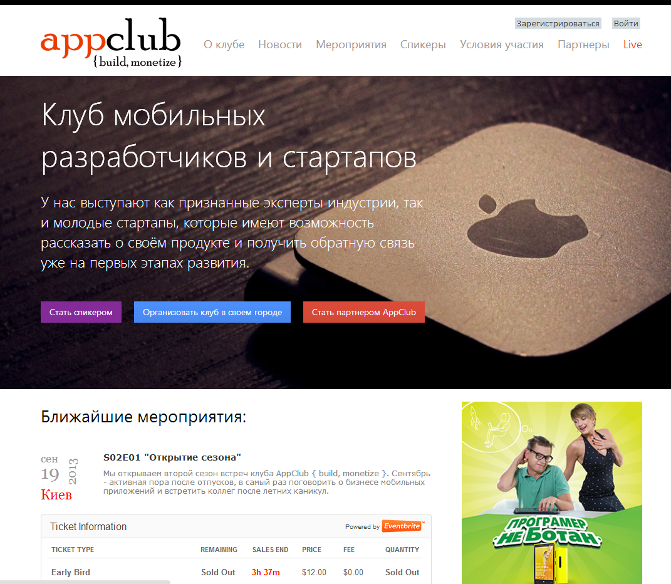

S01: итоги
6 встреч в Киеве.
2 встречи в Одессе (включая мини-конференцию Revolution).
Новый веб-сайт.
Win Interactive

Slide 3
S02: планы
19 сентября (Киев). S02E01 «Открытие сезона»
21-22 сентября (Львов). MDDay + Yodo Hackathon
26 сентября (Киев, «Часопис»). Дмитрий Соловьев, исследователь в компании «Радость понимания»: «Медиаскетизм. Как остаться человеком в цифровую эпоху»
3 октября (Киев). S02E02 «Windows Phone Community Day»

Slide 4
S02: планы
18 октября. S02E03 «Подольский экспресс. Хмельницкий»
19 октября. S02E04 «Подольский экспресс. Винница»
19-20 октября. Хакатон «ИТ Винница»

Slide 5
Contacts
Oleksandr Krakovetskyi
Phone: +38 063 26 55 367 skype: alex.krakovetskiy
Email:
info@devrain.com
Twitter:
http://twitter.com/appclubim
Facebook: http://facebook.com/appclub.im
Website:
http://appclub.im

